Slide 1
Chapitre 5 : systèmes d'exploitation - Notions de base
IT Essentials : Matériel et logiciel informatique version 4.1
Notes:
Cisco Networking Academy Program
IT Essentials : Matériel et logiciel informatique version 4.1
Chapitre 5 : systèmes d'exploitation - Notions de base

Slide 2
Objectifs du chapitre 5
5.1 Explication du rôle d'un système d'exploitation
5.2 Description et comparaison des systèmes d'exploitation, de leur rôle, de leurs limites et de leurs compatibilités
5.3 Détermination du système d'exploitation en fonction des besoins des clients
5.4 Installation d'un système d'exploitation
5.5 Navigation dans une interface graphique utilisateur (Windows)
5.6 Identification et application des techniques courantes de maintenance préventive pour les systèmes d'exploitation
5.7 Dépannage des systèmes d'exploitation
Notes:
Objectifs du chapitre 5

Slide 3
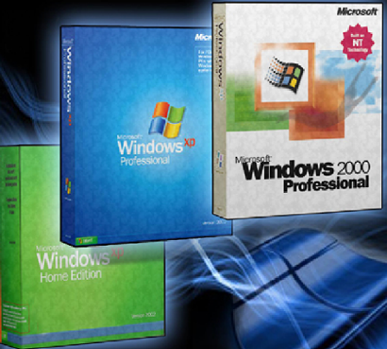
Rôle d'un système d'exploitation
Le système d'exploitation contrôle la quasi-totalité des fonctions d'un ordinateur.
En savoir plus sur les composants, les fonctions et la terminologie des systèmes
d'exploitation
Windows 2000,
Windows XP et
Windows Vista.
Notes:
Introduction du chapitre
À la fin de ce chapitre, vous parviendrez à :
Expliquer le rôle d'un système d'exploitation.
Décrire et comparer les systèmes d'exploitation, leur rôle, leurs limites et leurs compatibilités.
Déterminer le système d'exploitation en fonction des besoins des clients.
Installer un système d'exploitation.
Naviguer dans une interface graphique utilisateur (GUI).
Identifier et appliquer des techniques courantes de maintenance préventive pour les systèmes d'exploitation.
Dépanner des systèmes d'exploitation.

Slide 4
Rôles d'un système d'exploitation
Tous les ordinateurs reposent sur un système d'exploitation pour fournir une interface permettant une interaction entre utilisateurs, applications et matériel.
Le système d'exploitation amorce l'ordinateur et gère le système de fichiers.
La plupart des systèmes d'exploitation modernes prennent en charge plusieurs utilisateurs, tâches ou processeurs.
Le système d'exploitation a quatre rôle principaux :
    Contrôler l'accès au matériel
    Gérer les fichiers et les dossiers
    Fournir une interface utilisateur
    Gérer des applications
Notes:
5.1 Explication du rôle d'un système d'exploitation
Quelles que soient la taille et la complexité de l'ordinateur et du système d'exploitation, tous les systèmes d'exploitation remplissent les quatre mêmes fonctions de base.
Contrôle de l'accès au matériel - Le système d'exploitation gère l'interaction entre applications et matériel. Pour accéder au matériel et communiquer avec lui, le système d'exploitation installe un pilote de périphérique pour chaque composant matériel. Un pilote de périphérique est un petit programme écrit par le fabricant du matériel et fourni avec le composant matériel. La procédure d'attribution de ressources système et d'installation de pilotes peut être effectuée avec Plug-and-Play (PnP). Le système d'exploitation détecte automatiquement le matériel compatible Plug-and-Play (PnP) et installe le pilote pour ce composant. Le système d'exploitation configure ensuite le périphérique et met à jour le registre, qui est une base de données contenant toutes les informations sur l'ordinateur.
REMARQUE : Le registre contient des informations sur les applications, les utilisateurs, le matériel, les paramètres réseau et les types de fichiers.
Gestion des fichiers et des dossiers - Le système d'exploitation crée une structure de fichiers sur le disque dur pour permettre le stockage des données. Un fichier est un ensemble de données auquel on attribue un nom unique et qui est traité comme une seule unité. Les programmes et les fichiers de données sont regroupés dans un répertoire. Les fichiers et les répertoires sont organisés pour une utilisation et une recherche simples. Les répertoires peuvent être placés à l'intérieur d'autres répertoires. Ces répertoires imbriqués sont appelés sous-répertoires. Dans les systèmes d'exploitation Windows, les répertoires sont appelés « dossiers » et les sous-répertoires « sous-dossiers ».
Interface utilisateur - Le système d'exploitation permet à l'utilisateur d'interagir avec des logiciels et du matériel. Il existe deux types d'interfaces utilisateur :
Interface de ligne de commande (CLI) : l'utilisateur saisit des commandes à l'invite.
Interface graphique utilisateur (GUI) : l'utilisateur interagit avec des menus et icônes.
La plupart des systèmes d'exploitation, tels que Windows 2000 et Windows XP, incluent à la fois une interface graphique utilisateur et une interface de ligne de commande.
Gestion d'applications - Le système d'exploitation gère tous les programmes pour garantir que les ressources adéquates sont attribuées aux applications. Le système d'exploitation localise une application et la charge dans la mémoire vive (RAM) de l'ordinateur. Les applications sont des logiciels, comme des traitements de texte, des bases de données, des feuilles de calcul, des jeux et de nombreuses autres applications. Le système d'exploitation veille à ce que chaque application ait les ressources système adéquates. L'interface de programmation d'application (API) est un ensemble de directives utilisées par les programmeurs pour s'assurer que l'application qu'ils développent est compatible avec un système d'exploitation. Voici deux exemples d'API :
Open Graphics Library (OpenGL) : spécification standard multiplateforme pour les graphiques multimédia.
DirectX : ensemble d'API se rapportant aux tâches multimédia pour Microsoft Windows

Slide 5
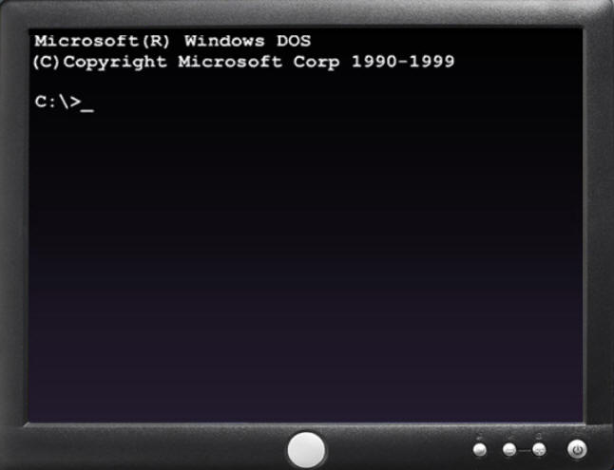
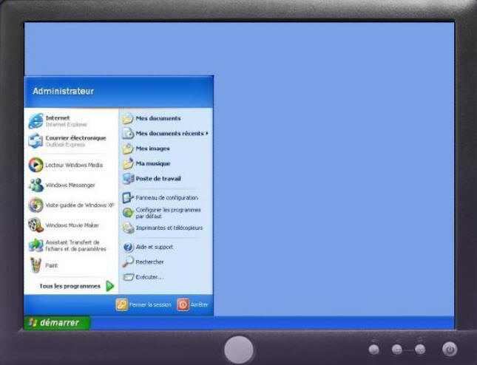
Types de systèmes d'exploitation
Interface de ligne de commande (CLI) : l'utilisateur saisit des commandes à l'invite.
Interface graphique utilisateur (GUI) : l'utilisateur interagit avec des menus et icônes.
La plupart des systèmes d'exploitation incluent à la fois une interface graphique utilisateur et une interface de ligne de commande.
Notes:
5.1.1 Description des caractéristiques des systèmes d'exploitation modernes
Le système d'exploitation permet à l'utilisateur d'interagir avec des logiciels et du matériel.
Il existe deux types d'interfaces utilisateur :
Interface de ligne de commande (CLI) : l'utilisateur saisit des commandes à l'invite.
Interface graphique utilisateur (GUI) : l'utilisateur interagit avec des menus et icônes.
La plupart des systèmes d'exploitation, tels que Windows 2000, Windows XP et Windows Vista, incluent à la fois une interface graphique utilisateur et une interface de ligne de commande.

Slide 6
Comparaison des systèmes d'exploitation
Termes fréquemment utilisés lors de la comparaison de
systèmes d'exploitation :
Multi-utilisateur : deux ou plusieurs utilisateurs peuvent en même temps travailler avec des programmes et partager des périphériques, des imprimantes par exemple.
Multitâche : l'ordinateur est capable de faire fonctionner plusieurs applications en même temps.
Multitraitement : l'ordinateur peut avoir deux processeurs ou plus, que les programmes se partagent.
Multithread : un programme peut être divisé en plus petites parties pouvant être chargées selon les besoins par le système d'exploitation. Le multithread permet à des programmes individuels d'être multitâche.
Notes:
5.1.2 Explication des concepts de système d'exploitation
Presque tous les systèmes d'exploitation modernes sont multi-utilisateur et multitâche et prennent en charge le multitraitement et le multithread.

Slide 7
Modes de fonctionnement du processeur
Mode réel
Un processeur qui fonctionne en mode réel ne peut exécuter qu'un programme à la fois et ne peut accéder qu'à un 1 Mo de mémoire système à la fois. En mode réel, lorsqu'une application crée une erreur, l'ordinateur entier peut être affecté car le programme a un accès direct à la mémoire.
Mode protégé
Un processeur fonctionnant en mode protégé a accès à toute la mémoire de l'ordinateur, y compris la mémoire virtuelle. En mode protégé, les applications ne peuvent pas utiliser la mémoire réservée à une autre application en cours d'exécution.
Notes:
5.1.2 Explication des concepts de système d'exploitation
Mode réel
N'exécute qu'un seul programme à la fois
N'accède qu'à 1 Mo de mémoire système à la fois
Accède directement à la mémoire et au matériel
Sujet à des pannes
Disponible pour tous les processeurs modernes
Utilisé uniquement par DOS et les applications DOS
Mode protégé
A accès à toute la mémoire
Peut gérer plusieurs programmes simultanément
Permet au système d'utiliser la mémoire virtuelle
Fournit un accès 32 bits à la mémoire, aux pilotes et aux transferts E/S
Chaque programme est affecté à un espace dans la mémoire
L'ordinateur est protégé contre les erreurs de programmes

Slide 8
Modes de fonctionnement du processeur (suite)
Mode réel virtuel
Un processeur fonctionnant en mode réel virtuel permet à une application en mode réel d'être exécutée dans un système d'exploitation en mode protégé. Ce peut être le cas lorsqu'une application DOS est exécutée dans un système d'exploitation 32 bits, tel que Windows XP.
Mode de compatibilité
Le mode de compatibilité crée l'environnement d'un système d'exploitation plus ancien pour les applications qui ne sont pas compatibles avec le système d'exploitation actuel. Le mode de compatibilité peut créer la version ou l'environnement approprié du système d'exploitation, de manière à ce que l'application puisse s'exécuter comme si elle était dans son environnement habituel.
Notes:
5.1.2 Explication des concepts de système d'exploitation
Mode réel virtuel
Permet à une application en mode réel d'être exécutée dans un système d'exploitation en mode protégé
Crée des machines virtuelles pour chaque programme fonctionnant en mode réel
Chaque machine virtuelle reçoit 1 Mo de mémoire et un accès au matériel
Dans le cas d'une erreur de programme, seule la machine virtuelle est affectée
Mode de compatibilité
Windows Vista est hautement compatible avec les versions précédentes de Windows
Deux fonctionnalités particulièrement utiles sont disponibles
Mode de compatibilité Windows XP Service Pack 2 (SP2). Cette fonctionnalité permet aux applications qui ne sont pas compatibles avec Windows Vista d'être exécutées comme si le système d'exploitation était Windows XP SP2.
Ignorer le contrôle de compte d'utilisateur (UAC). Méthode permettant d'ignorer le contrôle de compte d'utilisateur et ce, afin de permettre à une application d'être exécutée même si l'utilisateur ne dispose pas des privilèges d'administration requis.

Slide 9
Comparaison des systèmes d'exploitation et processeurs 32 et 64 bits
Système d'exploitation Windows 32 bits et architecture du processeur x86
      Capable d'accéder à 4 Go de RAM
      Chaque machine virtuelle reçoit 1 Mo de mémoire et un accès au matériel
      x86 utilise une architecture CISC (Complex Instruction Set Computer)
      Les processeurs x86 utilisent moins de registres que les processeurs x64
Système d'exploitation Windows 64 bits et architecture du processeur x64
      Capable d'accéder à 128 Go de RAM
      Performances accrues en termes de gestion de la mémoire
      Fonctionnalités de sécurité supplémentaires
      L'architecture x64 est rétrocompatible avec x86
      Traite des instructions beaucoup plus complexes à une vitesse plus élevée
Notes:
5.1.2 Explication des concepts de système d'exploitation
Comparaison 32 bits / 64 bits
Il existe trois différences principales entre les systèmes d'exploitation 32 bits et 64 bits. Un système d'exploitation 32 bits, par exemple Windows XP Professionnel, ne peut accéder qu'à 4 Go de mémoire vive, tandis qu'un système d'exploitation 64 bits peut accéder à plus de 128 Go de mémoire vive. La gestion de la mémoire est également différente entre ces deux types de systèmes d'exploitation, entraînant de meilleures performances pour les programmes 64 bits. Un système d'exploitation 64 bits, par exemple Windows Vista 64 bits, possède des fonctionnalités de sécurité supplémentaires, comme la fonction KPP (Kernel Patch Protection) et la signature obligatoire des pilotes. La fonction KPP (Kernel Patch Protection) empêche les pilotes tiers de modifier le noyau. La signature obligatoire des pilotes empêche quant à elle l'utilisation de pilotes non signés.
Architecture du processeur
Les processeurs utilisent principalement deux types d'architectures pour le traitement des données : x86 (architecture 32 bits) et x64 (architecture 64 bits). L'architecture x86 utilise une architecture CISC (Complex Instruction Set Computer) pour traiter plusieurs instructions à l'aide d'une seule requête. Les registres sont des zones de stockage utilisées par le processeur lors de l'exécution de calculs. Les processeurs x86 utilisent moins de registres que les processeurs x64. L'architecture x64 est rétrocompatible avec l'architecture x86 et ajoute des registres supplémentaires, spécifiquement pour les instructions qui utilisent un espace d'adressage 64 bits. Les registres supplémentaires de l'architecture x64 permettent à l'ordinateur de traiter des instructions beaucoup plus complexes à une vitesse plus élevée.

Slide 10
Comparaison des systèmes d'exploitation
Systèmes d'exploitation
de bureau
Systèmes d'exploitation de réseau
Prend en charge un seul utilisateur
Exécute des applications mono-utilisateur
Partage des fichiers et des dossiers
Partage des périphériques
Utilisé sur un petit réseau
Prend en charge plusieurs utilisateurs
Exécute des applications multi-utilisateur
Est robuste et redondant
Sécurité renforcée
Utilisé sur un réseau
Notes:
5.2 Description et comparaison des systèmes d'exploitation, de leur rôle, de leurs limites et de leurs compatibilités
Il existe deux types de systèmes d'exploitation : les systèmes d'exploitation de bureau et les systèmes d'exploitation de réseau. Un système d'exploitation de bureau est conçu pour une utilisation domestique ou dans de petites entreprises, avec un nombre limité d'utilisateurs. Un système d'exploitation de réseau est utilisé dans un environnement d'entreprise, avec de nombreux utilisateurs et de multiples besoins.

Slide 11

Comparaison des systèmes d'exploitation
Systèmes d'exploitation de bureau :
      Microsoft Windows : Windows XP
      Macintosh : Mac OS X
      Linux
      UNIX
Un système d'exploitation de bureau présente les caractéristiques suivantes :
      Prend en charge un seul utilisateur
      Exécute des applications mono-utilisateur
      Partage des fichiers et des dossiers sur un petit réseau à la sécurité limitée
Notes:
5.2.1 Description des systèmes d'exploitation de bureau
Les différences entre les divers systèmes d'exploitation de bureau sont relatives à la disponibilité et au nombre de fonctions pouvant être effectuées à l'aide de l'interface graphique utilisateur.
Les utilisateurs Windows et MAC OS peuvent effectuer la majorité des tâches par l'interface graphique utilisateur.
Les utilisateurs Linux et UNIX doivent comprendre et utiliser l'interface de ligne de commande (CLI) pour effectuer certaines tâches.
Le code d'un système d'exploitation est ouvert ou propriétaire :
Les applications ouvertes peuvent être lues et modifiées. Les restrictions de téléchargement, d'utilisation ou de ré-écriture des logiciels ouverts sont peu nombreuses. Les programmeurs partagent librement du code avec d'autres programmeurs. Les distributions Linux sont ouvertes.
Les applications propriétaires ne peuvent pas être lues ou modifiées. Les licences logicielles propriétaires limitent l'utilisation du logiciel, identifiant où et quand le logiciel peut être utilisé. Les produits Microsoft Windows sont propriétaires.
REMARQUE : dans ce cours, tous les chemins des commandes se réfèrent à Windows XP, sauf indication contraire.

Slide 12
Systèmes d'exploitation de réseau (NOS)
Système d'exploitation de réseau les plus courants :
      Novell NetWare
      Microsoft Windows Server
      Linux
      UNIX
Un système d'exploitation de réseau présente les caractéristiques suivantes :
      Prend en charge plusieurs utilisateurs
      Exécute des applications multi-utilisateur
      Est robuste et redondant
      Fournit une meilleure sécurité que les systèmes d'exploitation de bureau
Notes:
5.2.2 Description des systèmes d'exploitation de réseau
Microsoft Windows : les systèmes d'exploitation de réseau Microsoft sont Windows 2000 Server, Windows Server 2003 et Windows Server 2008. Les systèmes d'exploitation Windows Server utilisent une base de données centrale, appelée Active Directory, pour gérer les ressources réseau.
Novell Netware : Novell NetWare a été le premier à satisfaire aux exigences en matière de systèmes d'exploitation de réseau et à faire l'objet d'un vaste déploiement dans les réseaux locaux PC dans les années quatre-vingt.
Linux : les systèmes d'exploitation Linux incluent Red Hat, Caldera, SuSE, Debian, Fedora, Ubuntu et Slackware.
UNIX : diverses entreprises ont proposé des systèmes d'exploitation propriétaires, basés sur UNIX
Exercice : le cours inclut une fiche de travail, 5.2.2 Certifications et emplois relatifs aux systèmes d'exploitation de réseau. Pour compléter cette fiche, vous devrez rechercher trois certifications relatives aux systèmes d'exploitation de réseau. Enregistrez les détails de chaque certification, notamment les systèmes d'exploitation de réseau couverts, l'intitulé des certifications et les cours et/ou formation nécessaires pour obtenir la certification. Ensuite, vous devrez rechercher au moins deux annonces d'emploi liées au réseau dans leur région. Décrivez les emplois liés aux réseaux et les certifications nécessaires pour le poste. Lequel de ces emplois préféreriez-vous ? Expliquez les raisons de votre choix.

Slide 13

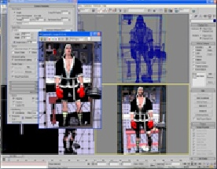
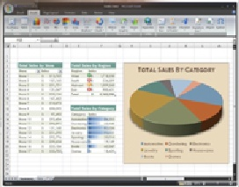
Détermination du système d'exploitation adéquat
Pour sélectionner le système d'exploitation adéquat :
Créez un profil précis de votre client en analysant les activités de l'ordinateur par jour, semaine et mois
Sélectionnez les logiciels et le matériel adéquats afin de répondre aux besoins existants et futurs
Notes:
5.3 Détermination du système d'exploitation en fonction des besoins des clients
À la fin de cette section, vous parviendrez à :
Identifier les applications et les environnements compatibles avec un système d'exploitation.
Déterminer la configuration matérielle minimale et la compatibilité avec la plateforme du système d'exploitation

Slide 14
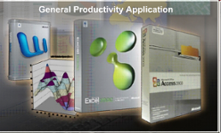

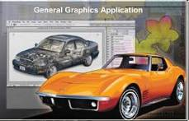

Quelles applications pour votre client ?
Applications de bureautique
  Logiciels de traitement de texte, de feuilles de calcul et de présentations
Applications graphiques
  Photoshop ou Illustrator
Applications d'animation
  Flash
Applications de gestion
  Comptabilité, gestion des contacts, suivi des ventes ou base de données
Notes:
5.3.1 Identification des applications et des environnements compatibles avec un système d'exploitation
Un système d'exploitation doit être compatible avec toutes les applications installées sur un ordinateur. Avant de recommander un système d'exploitation à un client, renseignez-vous sur le type d'applications qu'il utilisera. Si l'ordinateur fera partie d'un réseau, le système d'exploitation doit également être compatible avec les systèmes d'exploitation des autres ordinateurs du réseau. Le type de réseau permet de déterminer les systèmes d'exploitation compatibles. Les réseaux Microsoft Windows peuvent comporter plusieurs ordinateurs utilisant différentes versions des systèmes d'exploitation Microsoft.

Slide 15

Identification de la configuration matérielle minimale
Le client devra peut-être effectuer une mise à niveau ou acheter du matériel supplémentaire pour prendre
en charge les applications et systèmes d'exploitation requis
Une analyse des coûts indiquera si l'achat
de nouveaux équipements est
préférable à une mise à niveau.
Mises à niveau matérielles
courantes :
  Capacité de la mémoire vive (RAM)
  Taille du disque dur
  Vitesse du processeur
  Mémoire et vitesse de la carte vidéo
Notes:
5.3.2 Détermination de la configuration matérielle minimale et de la compatibilité avec la plateforme du système d'exploitation
Les systèmes d'exploitation doivent avoir une configuration matérielle minimale pour que le système d'exploitation puisse être installé et fonctionner correctement.
Identifiez l'équipement de votre client. Si des mises à niveau matérielles sont nécessaires pour atteindre la configuration minimale requise et pouvoir installer un système d'exploitation, procédez à une analyse des coûts pour déterminer la meilleure action à entreprendre. Dans certains cas, il peut être moins coûteux pour le client d'acheter un nouvel ordinateur que de mettre à niveau son système.
REMARQUE : parfois, la configuration des applications peut dépasser la configuration matérielle du système d'exploitation. Pour que l'application fonctionne correctement, il est alors nécessaire de mettre à niveau la configuration matérielle.
Une fois que vous avez défini la configuration matérielle minimale nécessaire à un système d'exploitation, vous devez vous assurer que tout le matériel présent dans l'ordinateur est compatible avec le système d'exploitation que vous avez sélectionné pour votre client.

Slide 16
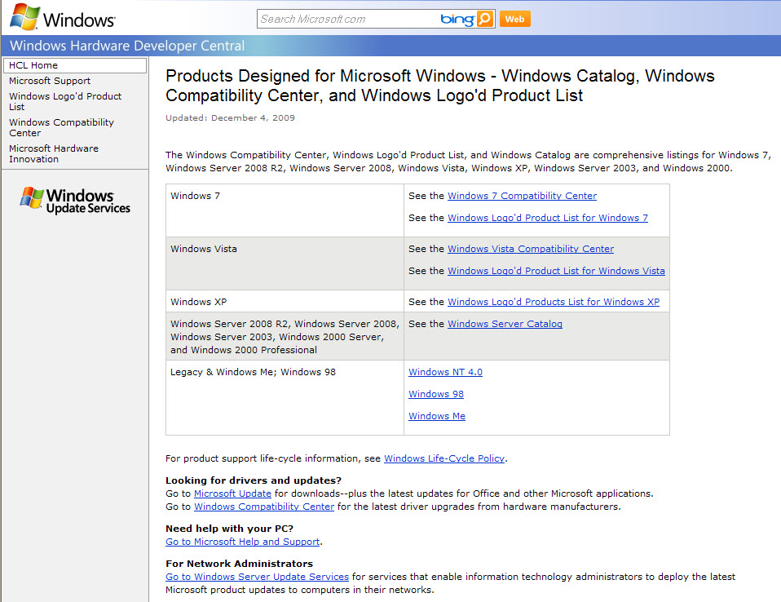
Liste de compatibilité matérielle (HCL)
La plupart des systèmes d'exploitation comportent une liste de compatibilité matérielle.
Ces listes se trouvent sur le site Web du fabricant.
Elles incluent la liste du matériel qui fonctionne avec le système d'exploitation.
Notes:
5.3.2 Détermination de la configuration matérielle minimale et de la compatibilité avec la plateforme du système d'exploitation
REMARQUE : une liste de compatibilité matérielle n'est pas forcément tenue à jour en permanence, auquel cas elle n'est pas une référence suffisante.
Exercice : le cours inclut une fiche de travail, 5.3.2 Mise à niveau des composants. Pour compléter cette fiche de travail, vous devrez effectuer des recherches relatives à des composants matériels spécifiques, notamment la mémoire vive (RAM), le disque dur et la carte vidéo. Trouvez les détails d'au moins deux de chaque composant indiqué, notamment la marque, le numéro du modèle, les fonctionnalités et le coût. Recommandez l'achat d'un composant.

Slide 17
Installation du système d'exploitation
Raisons motivant une nouvelle installation d'un système d'exploitation :
  Lorsqu'un ordinateur passe d'un employé à un autre
  Lorsque le système d'exploitation est corrompu
  Lorsqu'un nouveau disque dur de remplacement est installé sur un ordinateur
Avant d'effectuer une nouvelle installation :
  Sauvegardez d'abord toutes les données
  Expliquez au client que les données existantes vont être effacées
  Confirmez que toutes les données requises ont été transférées
Notes:
5.4 Installation d'un système d'exploitation
REMARQUE : lorsque vous effectuez une nouvelle installation sur un ordinateur existant, vous devez tout d'abord sauvegarder toutes les données. Vous devez également expliquer au client que les données existantes vont être effacées. Comme précaution supplémentaire, certaines entreprises stockent l'ordinateur pendant un certain temps afin de garantir que toutes les informations nécessaires ont été transférées avant de procéder à la nouvelle installation.
À la fin de cette section, vous parviendrez à :
Identifier les procédures de configuration d'un disque dur
Préparer le disque dur
Installer le système d'exploitation avec les paramètres par défaut
Créer des comptes utilisateur
Réaliser l'installation
Décrire les options d'installation personnalisées
Identifier les fichiers de séquence d'amorçage et de registre
Décrire la manipulation des fichiers du système d'exploitation
Décrire les structures de répertoires

Slide 18
Procédures de configuration d'un disque dur
Méthodes de configuration d'un système d'exploitation :
  Installation d'un système d'exploitation sur un réseau à partir d'un serveur
  Installation à partir d'une copie des fichiers du système d'exploitation stockés sur le disque dur
  Installation à partir des fichiers du système d'exploitation stockés sur un CD ou un DVD
Notes:
5.4.1 Identification des procédures de configuration d'un disque dur
L'installation d'un système d'exploitation inclut son installation et son amorçage initial. Bien qu'il soit possible d'installer un système d'exploitation via un réseau à partir d'un serveur ou d'un disque dur local, la méthode d'installation la plus courante utilise les CD et les DVD. Pour installer un système d'exploitation avec un CD ou un DVD, configurez d'abord le BIOS pour amorcer le système à partir du CD ou du DVD.
Avant d'installer un système d'exploitation sur un disque dur, celui-ci doit être partitionné et formaté. Lorsqu'un disque dur est partitionné, il est divisé logiquement en une ou plusieurs zones. Lorsqu'un disque dur est formaté, les partitions sont préparées pour contenir des fichiers et applications. Pendant la phase d'installation, la plupart des systèmes d'exploitation partitionnent et formatent automatiquement le disque dur. Un technicien doit comprendre la procédure de configuration d'un disque dur.

Slide 19
Procédures de configuration d'un disque dur (suite)
Partition et formatage
Le disque dur doit être divisé logiquement (partitionné)
Un système de fichiers doit être créé sur le disque dur
Pendant la phase d'installation, la plupart des systèmes d'exploitation partitionnent et formatent automatiquement le disque dur
Notes:
5.4.1 Identification des procédures de configuration d'un disque dur
Partition principale : il s'agit généralement de la première partition. La partition principale ne peut pas être divisée en sections plus petites. Un disque dur peut compter jusqu'à quatre partitions.
Partition active : cette partition est utilisée par le système d'exploitation pour amorcer l'ordinateur. Seule une partition principale peut être marquée comme active.
Partition étendue : cette partition utilise normalement l'espace libre restant sur un disque dur, ou elle se substitue à une partition principale. Il ne peut y avoir qu'une partition étendue par disque dur, laquelle peut être subdivisée en sections plus petites appelées lecteurs logiques.
Lecteur logique : ce lecteur est une section d'une partition étendue pouvant être utilisée pour séparer des informations à des fins administratives.
Formatage : ce processus prépare un système de fichiers dans une partition pour le stockage des fichiers.
Cluster : un cluster est également appelé unité d'allocation de fichiers. C'est la plus petite unité d'espace utilisée pour le stockage des données.
Piste : une piste est un cercle complet de données sur un côté d'un plateau de disque dur. Une piste est divisée en groupes de 512 octets appelés secteurs.
Cylindre : un cylindre est un ensemble de pistes alignées les unes au-dessus des autres pour former un cylindre.
Mappage de lecteur : le mappage de lecteur est une lettre assignée à un lecteur physique ou logique.

Slide 20
Préparation du disque dur
La première étape de la procédure d'installation consiste à formater et à partitionner le disque dur.
La seconde étape prépare le disque à accepter le système de fichiers.
Le système de fichiers fournit la structure des répertoires qui organise le système d'exploitation, les applications, la configuration et les fichiers de données de l'utilisateur.
Exemples de systèmes de fichiers :
  Système de fichiers FAT32
  NTFS (New Technology File System)
Notes:
5.4.2 Préparation du disque dur
Le disque doit tout d'abord être partitionné et formaté. Ce processus est similaire à la préparation d'une grande parcelle de jardin. Le partitionnement est similaire à la création des chemins et des fossés pour l'irrigation et le drainage. Il définit la taille et la forme de votre jardin. Le formatage est similaire à la création des rangées et des parterres. La taille de ces derniers dépend des cultures que vous souhaitez planter.
Le système d'exploitation Windows XP peut utiliser l'un des deux formats suivants :
Le système de fichiers FAT32 enregistre la position des fichiers sur le disque en utilisant les tables d'allocation de fichiers et l'adressage 32 bits (FAT32).
NTFS (New Technology File System) utilise un système de consignation dans un journal pour enregistrer les modifications du système de fichiers et une table de fichiers maîtres (MFT) pour enregistrer les informations sur chaque fichier. NTFS est généralement plus fiable que FAT32 et intègre une sécurité.
Exercice : le cours inclut deux TP :
5.4.2 Installation de Windows XP. Au cours de ce TP, vous devrez installer Windows XP en utilisant FAT32 sur une partition 5 Go. Configuration requise pour l'accomplissement de cet exercice : un ordinateur doté d'un disque dur vierge et un CD d'installation de Windows XP Professionnel.
5.4.2 Installation de Windows Vista. Au cours de ce TP, vous devrez installer Windows Vista en utilisant une partition 20 Go. Configuration requise pour l'accomplissement de cet exercice : un ordinateur doté d'un disque dur vierge et un CD d'installation de Windows Vista Entreprise.

Slide 21
Installation du système d'exploitation
Lorsqu'un ordinateur est amorcé avec le CD d'installation Windows, le processus d'installation de Windows XP démarre, avec trois options :
Installer XP : appuyez sur la touche Entrée pour lancer l'installation et installer le système d'exploitation XP.
Réparer XP : appuyez sur la touche R pour ouvrir la console de récupération et réparer une installation. La console de récupération est un outil de dépannage. Elle peut être utilisée pour créer et formater des partitions, et réparer le secteur d'amorçage ou l'enregistrement d'amorçage maître (MBR, Master Boot Record). Elle permet également d'effectuer des opérations de base sur les fichiers et les dossiers du système d'exploitation. La console de récupération configure les services et les périphériques à démarrer ou à ne pas démarrer lors du prochain amorçage de l'ordinateur.
Quitter : appuyez sur la touche F3 pour quitter sans installer Windows XP.
Notes:
5.4.3 Installation du système d'exploitation avec les paramètres par défaut
Le programme d'installation de Windows recherche les installations de Windows existantes. Si aucune installation n'est détectée, vous pouvez effectuer une nouvelle installation de Windows. Si une installation est détectée, vous avez la possibilité d'effectuer une installation de réparation. Une installation de réparation corrige l'installation existante à l'aide des fichiers d'origine du disque d'installation de Windows XP. Avant d'effectuer une installation de réparation, sauvegardez tous les fichiers importants sur un autre emplacement physique, tel qu'un deuxième disque dur, un CD ou un périphérique de stockage USB.
Lorsqu'un ordinateur est amorcé avec le disque d'installation de Windows Vista, l'installation de Windows Vista démarre avec trois options :
Mettre à niveau : conservez vos fichiers, paramètres et programmes, et mettez à niveau Windows. Vous pouvez également utiliser cette option pour réparer une installation.
Personnalisée (option avancée) : installez une nouvelle copie de Windows, sélectionnez où vous voulez l'installer, ou apportez des modifications aux disques et aux partitions.
Quitter : cliquez sur le symbole x de la boîte de dialogue Fermer pour quitter le programme d'installation.
Si aucune installation de Windows existante n'est trouvée, l'option Mettre à niveau est désactivée.

Slide 22
Création du compte administrateur
L'installation crée le compte administrateur avec le nom d'utilisateur « administrateur »
  Modifiez ce nom pour sécuriser le compte administrateur
  N'utilisez le compte administrateur qu'occasionnellement pour des modifications système critiques
Créez un compte utilisateur fictif comme modèle
Utilisez des mots de passe sécurisés
  Ils doivent contenir un minimum de 7 caractères, avec au moins un caractère de chaque catégorie : lettre, chiffre et symbole
Notes:
5.4.4 Création de comptes
Un compte administrateur est automatiquement créé lorsque Windows XP est installé. Ce compte doté de privilèges ne doit être utilisé que pour gérer l'ordinateur. Il ne doit pas être utilisé au quotidien.
Créez un compte utilisateur lorsque vous y êtes invité durant le processus d'installation. À la différence du compte administrateur, les comptes utilisateur peuvent être créés à n'importe quel moment. Un compte utilisateur donne moins d'autorisations qu'un compte administrateur.

Slide 23
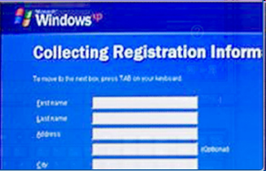
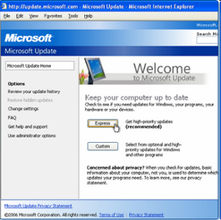
Fin de l'installation
Lorsque l'installation de Windows XP se termine :
  L'ordinateur redémarre
  Connectez-vous pour la première fois
  Enregistrez Windows XP et vérifiez que vous utilisez une copie légale du système d'exploitation
  La vérification vous permet de télécharger des correctifs et des service packs
Utilisez Windows Update pour rechercher de nouveaux logiciels
Notes:
5.4.5 Fin de l'installation
Vous devez enregistrer Windows XP. Vous devez également effectuer la vérification destinée à garantir que vous utilisez une copie légale du système d'exploitation. Cela vous permet de télécharger des correctifs et des service packs. Pour ce faire, vous devez vous connecter à Internet.
En fonction de l'ancienneté du support au moment de l'installation, il sera peut-être nécessaire d'installer des mises à jour. Vous pouvez utiliser la fonction Windows Update, en cliquant sur le menu Démarrer, pour rechercher de nouveaux logiciels et accomplir les actions suivantes :
Installer tous les service packs
Installer tous les correctifs
Vous devez également vérifier que tout le matériel est installé correctement. Vous pouvez utiliser le Gestionnaire de périphériques pour localiser les problèmes et installer les bons pilotes ou les pilotes mis à jour, en suivant le chemin suivant : Démarrer > Panneau de configuration > Système > Matériel > Gestionnaire de périphériques
Dans le Gestionnaire de périphériques, des icônes d'avertissement sont symbolisées par un point d'exclamation jaune ou un « X » rouge. Le point d'exclamation jaune signifie qu'il y a un problème avec le périphérique.
Exercice : le cours inclut deux TP :
5.4.5 TP : création de comptes et vérification des mises à jour sous Windows XP. Au cours de ce TP, vous devrez créer des comptes utilisateur et configurer le système d'exploitation pour l'activation automatique des mises à jour après le processus d'installation de Windows XP Professionnel. Configuration requise pour l'accomplissement de cet exercice : un ordinateur avec une nouvelle installation de Windows XP Professionnel.
5.4.5 TP facultatif : création de comptes et vérification des mises à jour sous Windows Vista. Au cours de ce TP, vous apprendrez à créer des comptes d'utilisateurs et à configurer le système d'exploitation pour l'activation automatique des mises à jour après le processus d'installation de Windows Vista Entreprise. Configuration requise pour l'accomplissement de cet exercice : un ordinateur avec une nouvelle installation de Windows Vista Entreprise.

Slide 24
Options d'installation personnalisées - Clonage de disque
Avec préparation du système Microsoft
Pour cloner un disque dur, procédez comme suit :
  Créez une installation maître sur un ordinateur
  Exécutez Sysprep
  Créez une image du disque de l'ordinateur configuré à l'aide d'un logiciel tiers de clonage de disque
  Copiez l'image du disque sur un serveur
Lorsque l'ordinateur de destination démarre :
  Une version réduite du programme d'installation Windows s'exécute
  L'installation ne configure que les paramètres spécifiques à l'utilisateur et à l'ordinateur
  Un fichier de réponses fournit les données normalement requises au cours de l'installation
Notes:
5.4.6 Description des options d'installation personnalisées
Vous pouvez utiliser l'outil de préparation du système (Sysprep) de Microsoft, qui vous permet d'installer et de configurer le même système d'exploitation sur plusieurs ordinateurs. Sysprep prépare un système d'exploitation destiné à être utilisé sur des ordinateurs aux configurations matérielles différentes. Avec Sysprep et une application de clonage de disque, les techniciens peuvent installer rapidement un système d'exploitation, effectuer les dernières étapes de la configuration du système d'exploitation et installer des applications.
Le clonage de disque crée une image d'un disque dur dans un ordinateur.

Slide 25
Options d'installation personnalisées - Installation du réseau
Avec une copie des fichiers d'installation - dossier I386
Pour cloner un disque dur, procédez comme suit :
  Créez une partition amorçable sur l'ordinateur.
  Copiez les fichiers d'installation (dossier I386 du disque d'installation) dans un répertoire partagé sur le serveur réseau.
  Démarrez l'ordinateur avec un disque d'amorçage qui contient un client réseau et connectez-le au répertoire partagé.
  À partir du répertoire partagé, exécutez le programme d'installation, WINNT.EXE.
  Le programme d'installation copie tous les fichiers d'installation du partage réseau sur le disque dur de l'ordinateur.
  L'installation se poursuit presque de la même manière que si elle était effectuée depuis un disque.
Notes:
5.4.6 Description des options d'installation personnalisées
Installation d'un réseau
Préparez l'ordinateur en créant une partition FAT ou FAT32 d'au moins 1,5 Go. Vous pouvez également rendre la partition amorçable et inclure un client réseau. Vous pouvez aussi utiliser un disque d'amorçage contenant un client réseau, de telle sorte que l'ordinateur puisse se connecter à un serveur de fichiers sur le réseau.
Disque de récupération
Vous pouvez utiliser un disque de récupération si une panne du système s'est produite et si les autres options de récupération ont échoué, comme le démarrage en mode sécurisé ou en mode Dernière bonne configuration. Un jeu de récupération automatique du système (ASR) doit être créé avant de pouvoir procéder à une récupération. Utilisez l'Assistant ASR de l'utilitaire de sauvegarde pour créer le jeu ASR.
Partition de récupération d'usine
Certains ordinateurs pour lesquels Windows XP est préinstallé en usine contiennent une portion du disque qui est inaccessible à l'utilisateur. Cette partition du disque contient une image de la partition amorçable, créée lors de la construction de l'ordinateur. Cette partition est appelée partition de récupération d'usine et elle peut être utilisée pour restaurer l'ordinateur à sa configuration d'origine.

Slide 26

Fin Première Partie

